Slide 1
Hammurabi
Simulator programske podrške
za vođenje sudske pisarnice
Juraj Dončević, mag.ing.
Vesna Pavković-Dončević, dipl.ing.
Blaženka Urh, dipl. oecc.
CUC 6.-8. 11. 2019.
Notes:
Lijep pozdrav svima!
Ovdje pokraj mene je moja kolegica Blaženka Urh, a ja sam Vesna Pavković-Dončević i naš je zadatak ovdje, danas, upoznati Vas s Hammurabijem. Treći član našeg tima je mladi kolega Juraj Dončević koji danas nije ovdje s nama, ali je jako bitan za nastanak Hammurabija. On je njegov digitalni tvorac.
Ima li u publici nastavnika koji predaju u upravnim usmjerenjima ili nekoga tko je na bilo koji način upoznat s tim obrazovnim programom.
(ako ima-odlično, ako nema – nema, ali vjerujem da će Vam biti interesantno upoznati se s programom, pa možete informacije prenijeti drugima??????) Prije svega treba reći da Hammurabi ima ograničenu primjenu u takvim usmjerenjima

Slide 2
Hammurabi
Simulator programske podrške
za vođenje sudske pisarnice
hammurabi-ebb.site
CUC 6.-8. 11. 2019.
Notes:
Hammurabi je aplikacija koja simulira digitalne poslovne procese u sudskoj pisarnici.
Prije nego što Vam predstavimo samu aplikaciju, željeli bismo Vas ukratko upoznati s idejom vježbeničkog ureda i onime što je prethodilo Hammurabiju. Posjetite li stranicu na linku koji vidite na slideu moći ćete preuzeti aplikaciju i pronaći kontakt podatke. Aplikacija nije namijenjena uporabi na mobitelima

Slide 3
Kako je sve započelo?
Vježbenička tvrtka
Vježbenički ured
Grupa pravnih predmeta
Uredsko poslovanje i dopisivanje
CUC 6.-8. 11. 2019.
Notes:
Prije svega da vidimo kako je sve započelo.
Za predmet vježbeničke tvrtke koji simulira osnivanje i vođenje fiktivne učeničke tvrtke ste svi već čuli. Nakon uspješnog uvođenja vježbeničkih tvrtki u nastavne procese različitih struka nekako je prirodan slijed bila ideja da se nešto tako osmisli i ostvari u upravnoj struci. Tako je nastala ideja vježbeničkog ureda. Pojednostavljeno, ideja vježbeničkog ureda je da učenik prati sudski predmet od podizanja tužbe do izricanja presude s administrativnog i pravnog aspekta. Hammurabi prati upravo taj administrativni aspekt i predmet Uredsko poslovanje i dopisivanje.

Slide 4
Prethodno stanje
sve se radi ručno –u papirnatom obliku
učenici su nezainteresirani
„izgubljeni” na praksi u institucijama državne uprave čiji se radni procesi stalno unapređuju i digitaliziraju
CUC 6.-8. 11. 2019.
Notes:
Do sada su se svi poslovi i sve evidencije obavljali ručno, koristeći olovku i papir. Koristili su se obrasci izrađeni prema izvornim obrascima koji su se koristili u institucijama državne uprave i prilagođeni nastavi. Dolaskom na učeničku praksu, učenici su govorili, „mi to nismo tako radili u školi” i slično.

Slide 5
Svrha
razvija elemente digitalne pismenosti u vidu preuzimanja, pohranjivanja, preoblikovanja i prosljeđivanja informacija u vidu pismena
učenici su motiviraniji
učenik se priprema za rad u digitalnom okruženju
razvija se osjećaj odgovornosti
CUC 6.-8. 11. 2019.
Notes:
Mi smo željeli da se učenici nauče snalaziti u digitalnom okruženju, da vide svrhu i primjenjivost u onome što rade.

Slide 6
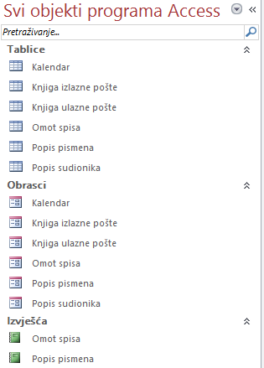
Prvi pokušaj
CUC 6.-8. 11. 2019.
Notes:
Prvi digitalni oblik kojim smo željeli simulirati rad u digitalnim aplikacijama koje se koriste u sudskim pisarnicama bila je obična baza podataka napravljena u Access-u, jednom od alata unutar MS Office-a. Ta baza sadržava samo tablice, obrasce za unos podataka u tablice i izvješća, vrlo je ograničenih mogućnosti, bez međusobnog povezivanja tablica. Nju smo koristili na našim seminarima. Danas u nekim školama slobodno koriste tu bazu kao digitalnu pomoć u radu. Međutim uočili smo puno manjkavosti i željeli smo nešto više.

Slide 7
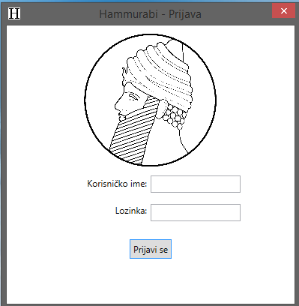
CUC 6.-8. 11. 2019.
Notes:
Nakon instalacije aplikacije na desktopu se pojavi ikona i klikom na nju se otvara početni prozor prijave na aplikaciju. Svaki učenik i svaki profesor ima svoje korisničko ime i šifru s pridruženim ovlastima u aplikaciji.

Slide 8
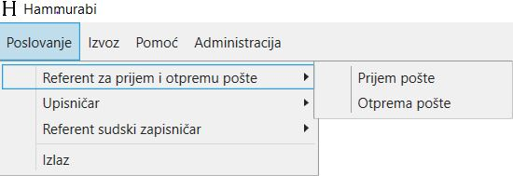
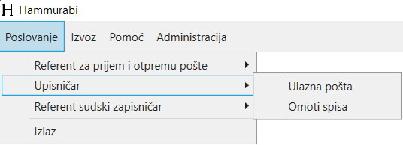
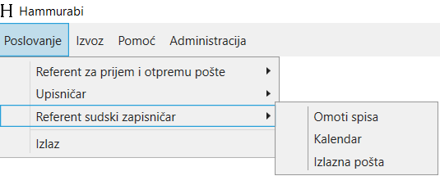
Uloge u sudskoj pisarnici
CUC 6.-8. 11. 2019.
Notes:
Uloge koje učenici dobivaju za rad u aplikaciji su: referent za prijem i otpremu pošte, upisničar i sudski zapisničar. Ovisno o tome koju ulogu imaju učenici pristupaju dijelovima aplikacije koju koriste u radu.

Slide 9
Referent za prijem i otpremu pošte
CUC 6.-8. 11. 2019.
Notes:
Referent za prijem i otpremu pošte ima pristup npr. ulaznoj pošti. Ulaznu poštu može preuzeti s e-maila ili je može zaprimiti u materijalnom obliku koju skenira i pohranjuje na računalu. Klikom odabire opciju Ulazna pošta i u otvorenom prozoru odabire opciju Stvori novi.

Slide 10
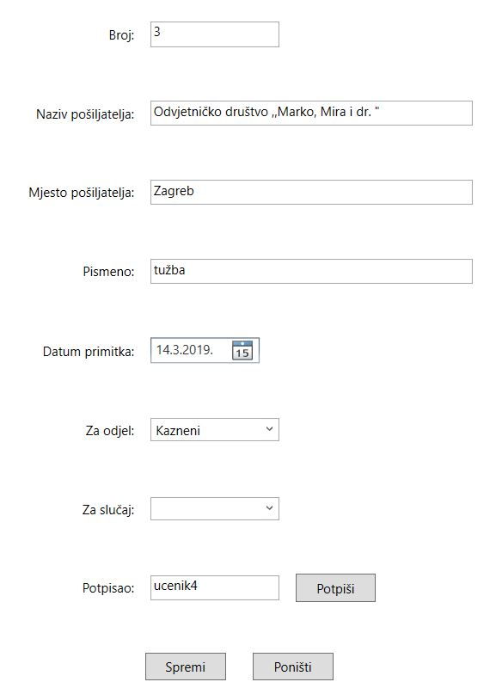
Referent za prijem i otpremu pošte
CUC 6.-8. 11. 2019.
Notes:
Popunjava tražene podatke.
Sličan proces je i prilikom odabira opcije Izlazna pošta, te ga nećemo posebno prikazivati. Razlike su minimalne, podaci se odnose na primatelja pošte.

Slide 11
Upisničar
CUC 6.-8. 11. 2019.
Notes:
Upisničar je druga uloga u aplikaciji. On ima pristup ulaznoj poštu, preuzima materijale u digitalnom obliku, a na dnu prethodno pokazanog okvira potpisuje se da je preuzeo poštu klikom na gumbić Potpiši.

Slide 12
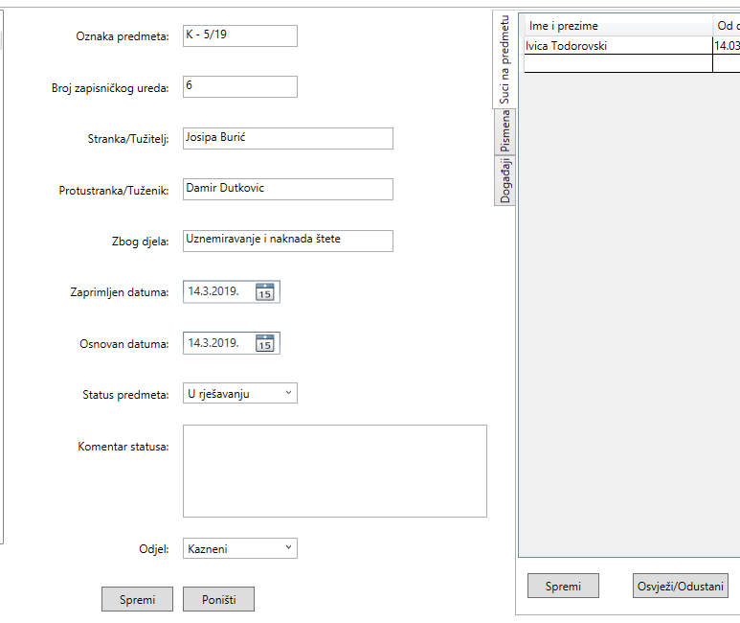
Upisničar
CUC 6.-8. 11. 2019.
Notes:
Zatim iz svog izbornika odabire opciju Omot spisa. Kreira novi omot spisa s podacima o novom predmetu koji se pokreće ili otvara postojeći ovisno o tome koji zadatak treba izvršiti. U svakom od tih dijelova nalaze se gumbići za potvrdu spremanja unosa podataka, osvježavanja podataka ili odustajanja od nekog procesa rada.
Zdesna se otvara prozor koji sadrži tri opcije upisa: Suci na predmetu, Pismena i Događaji

Slide 13
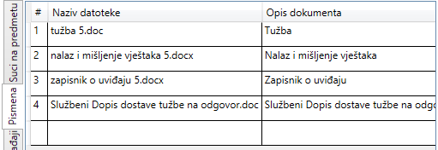
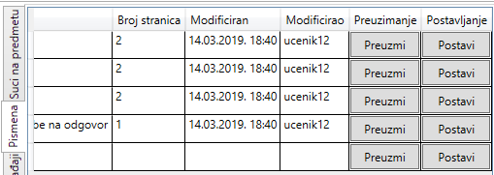
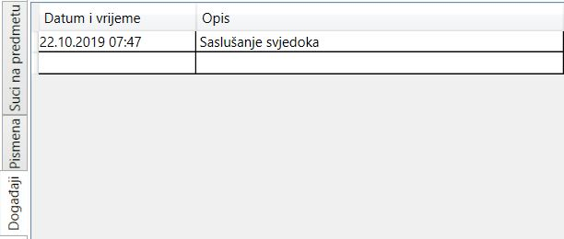
Suci na predmetu
Pismena
Događaji
CUC 6.-8. 11. 2019.
Notes:
1. Suci na predmetu: Dodjeljuje predmet sucu odabirom ponuđenih imena i prezimena sudaca i vrijeme zaduženja predmeta
2. Pismena: Predstavlja popis svih pismena koja se nalaze u sudskom predmetu: tužba, izvješća vještaka, zapisnici s uviđaja, saslušanja svjedoka i sl.
3. Događaji: Bilježe se datumi svih događanja tipa: saslušanja svjedoka, ročišta i sl.

Slide 14
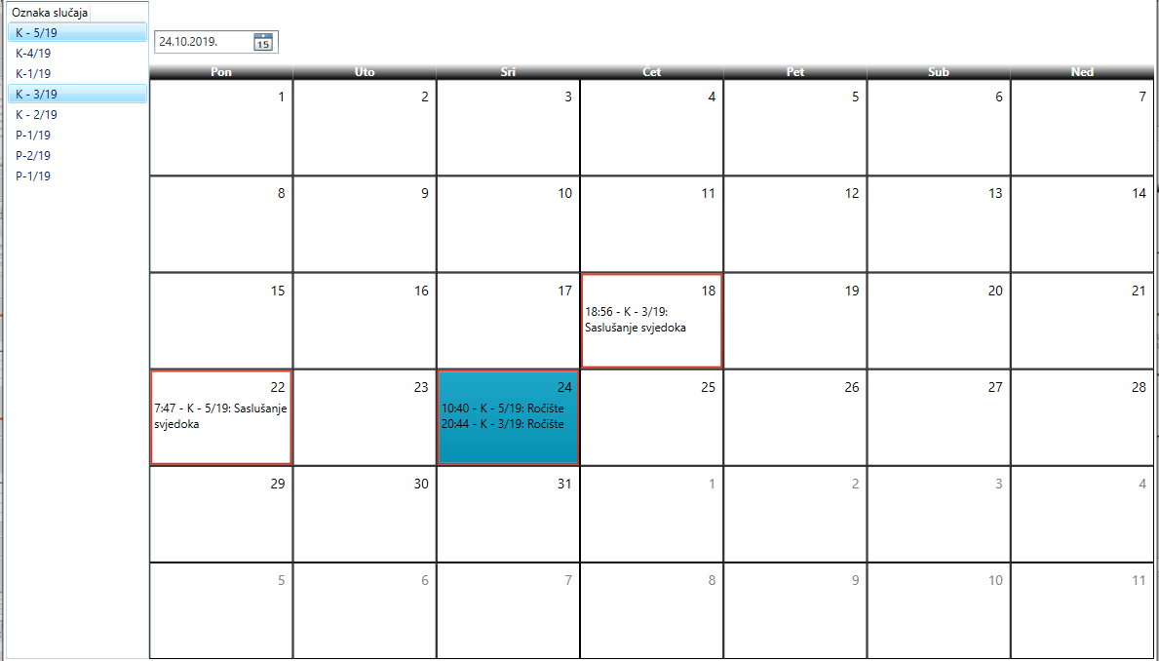
Referent sudski zapisničar
CUC 6.-8. 11. 2019.
Notes:
U skladu s tim kreira se kalendar događanja koji je vidljiv Referentu sudskom zapisničaru. Moguće je prikazati događaje za više predmeta istovremeno kako bi se izbjegla moguća preklapanja događaja.
Referent sudski zapisničar je treća uloga u aplikaciji. Njegov je zadatak otvoriti omot spisa i prekontrolirati ispravnost unesenih podataka. Prema nalogu suca piše pismena: poziv za sudsku raspravu, zaključak, presudu i sl. Sve to evidentira u popisu pismena i popunjava događanja. Koristi sve elemente aplikacije koje smo prikazali: omot spisa, popis pismena i izlaznu poštu i ima pristup kalendaru.

Slide 15
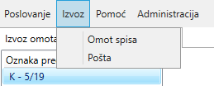
Mogućnosti ispisa
CUC 6.-8. 11. 2019.
Notes:
Sve o čemu smo do sad govorili nalazi se na izborniku poslovanje. U izborniku Izvoz biramo mogućnost ispisa kreiranih obrazaca omota spisa za pohranu i pošte za otpravu strankama.

Slide 16
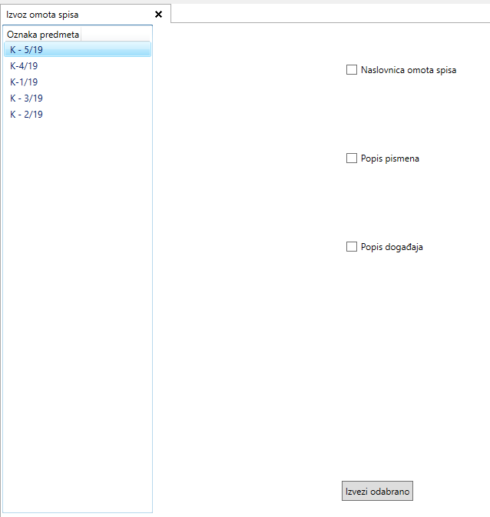
Mogućnosti ispisa
CUC 6.-8. 11. 2019.
Notes:
Opcija Omot spisa sadrži izbor obrazaca koje želimo ispisati: naslovnica omota spisa, popis pismena i popis događanja. Oni se kao Wordov dokument pojavljuju na desktopu računala i s njima se može baratati kao i s bilo kojim drugim dokumentom.

Slide 17
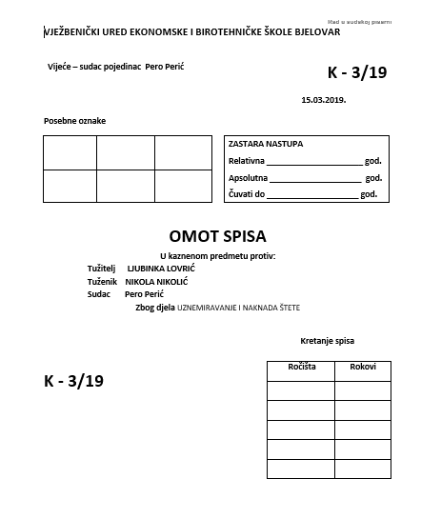
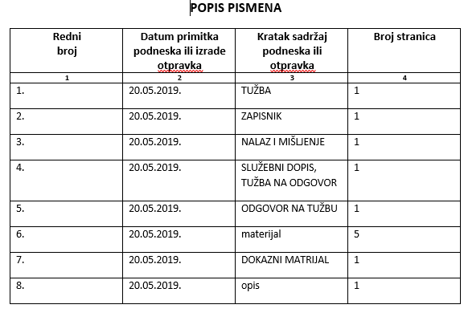
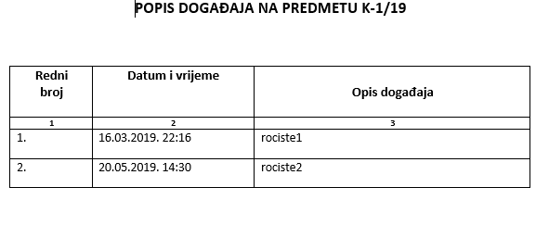
Mogućnosti ispisa
CUC 6.-8. 11. 2019.
Notes:
Rezultati ispisa su:

Slide 18
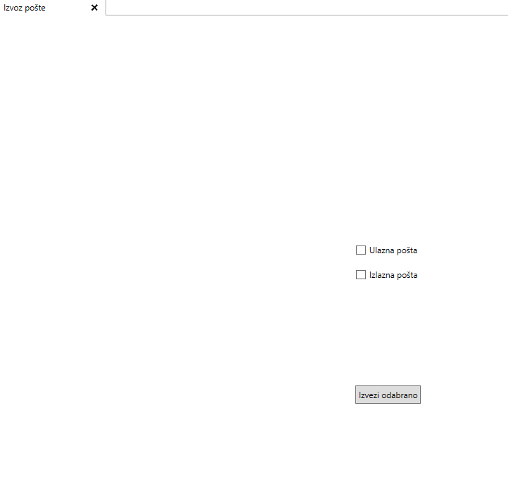
Mogućnosti ispisa
CUC 6.-8. 11. 2019.
Notes:
Opcija Pošta sadrži izbor popisa ulazne i izlazne pošte.

Slide 19
Administracija
CUC 6.-8. 11. 2019.
Notes:
Izbornik Administracija sadrži Opcije: Popis sudaca, Popis odjela i Popis korisnika, vidljiva je samo profesorima i administratorima koji prema dodijeljenim ovlastima popunjavaju podacima.

Slide 20
Vrednovanje
preuzimanje pošte i spremanje
upisivanje traženih podataka u aplikaciju po etapama rada
integralni zadatak nakon obuke za rad u aplikaciji
izvezeni dokumenti: omot spisa, popis pismena i službeni dopisi za stranke u postupku
CUC 6.-8. 11. 2019.
Notes:
Tijekom rada u aplikaciji moguće je vrednovati digitalne kompetencije preuzimanja i otpreme pošte i digitalizaciju dokumenata zaprimljenih u materijalnom obliku. Vrednuje se ispravnost postupaka i točnost administriranja podataka u aplikaciji. Krajnji rezultat procesa rada su ispisani ispravni dokumenti koji se tada mogu pohraniti u materijalnom i digitalnom obliku.

Slide 21
Samovrednovanje i praćenje tijeka rada
učenik sam po završetku pojedine etape rada unosi u tablicu svoju procjenu uspješnosti izvršavanja zadatka odabirom procjene:
nisam izvršio
bila mi je potrebna pomoć
samostalno sam izvršio zadatak
dodatnim novim podzadatkom učenik ponavlja izvršavanje netočno izvršene etape zadatka
CUC 6.-8. 11. 2019.
Notes:
Učenik u protokol rada unosi opisno sve etape procesa rada s oznakom je li bio sposoban sam izvršiti zadatak ili mu je bila potrebna pomoć. Tako sam sebi zapravo usmjerava buduće postupke ka ponavljanju sadržaja koje još nije u potpunosti usvojio.

Slide 22
Hammurabi
Nezadovoljstvo je prvi uvjet napretka.
Thomas Alva Edison
Bez entuzijazma ne možete dobiti nijednu važnu bitku.
John Lord O’Brian
Sve je teško prije nego postane lako.
John Norley
Simulator programske podrške
za vođenje sudske pisarnice
CUC 6.-8. 11. 2019.
Notes:
Kada želimo promjene? (Pitanje publici) Onda kada smo nezadovoljni postojećim stanjem. Mi smo željeli unijeti promjene. Kada smo ulazili u taj proces nismo imali u potpunosti jasnu sliku, ali smo je stvarali usput.
Danas sve to izgleda vrlo lako. Nama je lakše raditi, a učenicima učiti.

Slide 23
Hammurabi
Obrazovanje nije priprema za život.
Obrazovanje jest život
John Dewey
Simulator programske podrške
za vođenje sudske pisarnice
CUC 6.-8. 11. 2019.
Notes:
Naš je zaključak:
I mi smo puno toga naučili stvarajući Hammurabi.

Slide 24
Hammurabi
Anketa
hammurabi-ebb.site
Hvala!
CUC 6.-8. 11. 2019.
Notes:
Vratimo sa na naš site. Na stranici ćete naći anketu i zamolili bismo Vas da sada, kada ste se upoznali s Hammurabijem odgovorite na nekoliko pitanja u toj anketi i na taj način nam pomognete u kreiranju daljnjeg razvoja aplikacije.

